Slide 1
C# .NET
이종욱

Slide 2
목차
기획
설계
구현
실행

Slide 3
기획
평소에 게임을 만들고 싶었다.
구글링을 하다가 레이싱 게임 코드 발견했다.
블로그 보고 1회 따라서 해보았는데 생각보다 어렵지 않게 느껴져서 응용을 해야겠다고 생각했다.

Slide 4
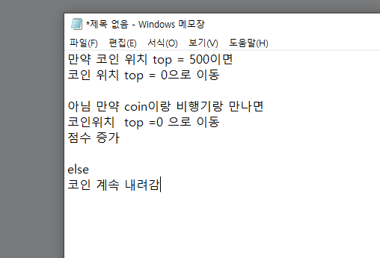
설계
만들어진 코드를 기반으로 분석하면서 넣어보고 싶었던 기능들을 추가하였다.
추가 하고 싶은 기능들을 메모장에 가상의 조건문을 만들었다.
이미지 파일들은 구글에 무료 이미지 사이트에서 구했다.

Slide 5
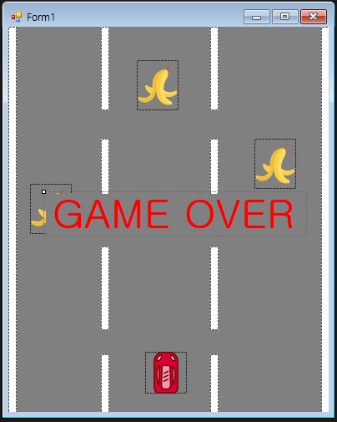
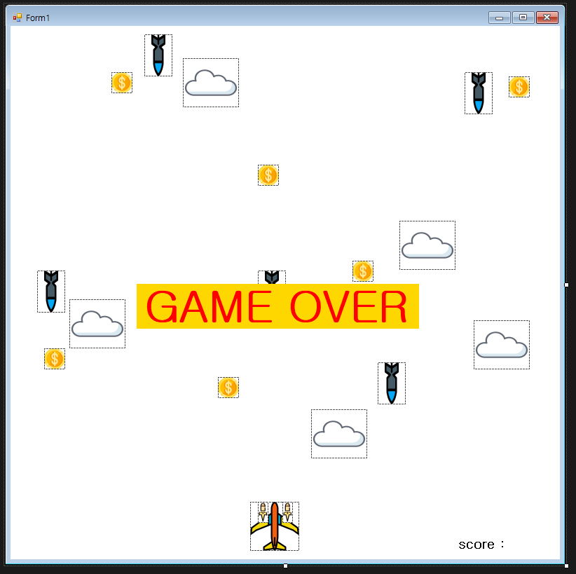
설계 – 이미지, 게임 크기 변경
이미지들을 변경하고 가로, 세로 값을 더 넓게 변경하였다.

Slide 6
설계 – 키보드 이동 범위
키보드의 이동 범위를 수정했다. 원래 레이싱 게임은 키 다운을 유지하고 있으면 움직이는 방식으로 키 딜레이가 생겨서 조작이 어려웠다. 고정된 값으로 이동을 하여 연타로 조작하는게 쉽고 재미 있을 것 같아 수정하였다.

Slide 7
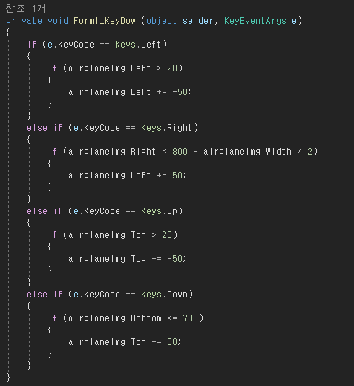
설계 – 키보드 이동 범위
왼쪽 키를 누르면 왼쪽으로 비행기 이미지를 왼쪽에서 -50만큼 이동한다.
오른쪽을 누르면 비행기 이미지를 왼쪽에서 +50만큼 이동한다. 오른쪽 이동할 때는 비행기가 화면을 넘어가서 최댓값을 비행기 크기의 반 정도를 남기게 설정하였다.
위쪽키는 왼쪽키와, 아래키는 오른쪽과 동일하게 설정하였다.

Slide 8
설계 – 미사일 수정
미사일의 범위, 개수, 높이도 수정했다. 위에서 내려오는 미사일이 form1에 사진을 놓은 곳을 기준으로 x값만 이동하고 높낮이는 고정 된 값으로 떨어졌다. 실제 게임과 같이 다채로운 장애물들이 나왔으면 좋을 것 같아서 다르게 설정하였다.

Slide 9
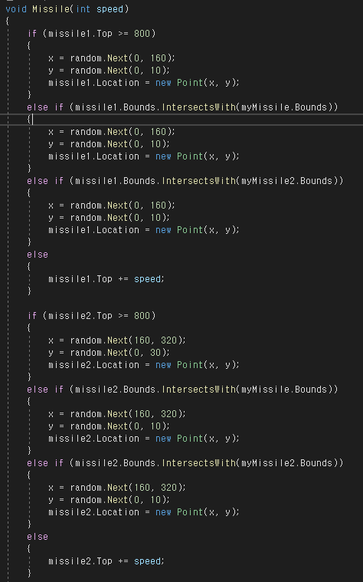

설계 – 미사일 수정
미사일 각각 x값을 지정해줘서 지정된 x값 안에서 랜덤으로 나오게 하였다.
Y값으로는 0부터 10까지 설정해서 미사일이 고정된 y값이 아닌 랜덤으로 나오게 설정하였다.
내가 쏜 미사일과 충돌하면 리셋이 되어 다시 랜덤으로 미사일이 내려오게 하였다.
랜덤 함수와 x, y값은 미사일 뿐만 아니라 코인, 뒷 배경(구름)에도 사용되기 때문에 전역 함수, 전역 변수로 설정하였다.

Slide 10
설계 – 코인 시스템
코인 시스템과 점수 시스템을 추가하였다. 미사일과 플레이어의 비행기가 부딪치면 게임이 종료되는 코드를 반대로 구현해 코인과 비행기가 충돌하면 점수 label에 숫자가 표시되게 기능을 추가하였다. 미사일과 마찬가지로 x값과 y값을 랜덤으로 나오게 설정하였다.

Slide 11
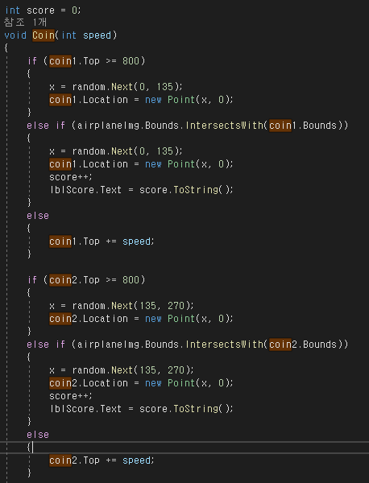
설계 – 코인 시스템
미사일과 마찬가지로 x값과 y값을 지정해주고 그 안에서 랜덤으로 나오게 설정하였다.
만약 비행기와 코인이 충돌하면 lblScore라고 이름을 정해준 label에 출력이 되게 하였다.

Slide 12
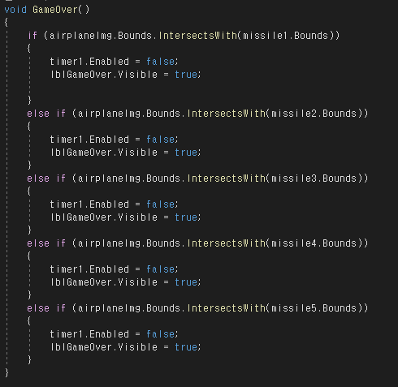
설계 – 게임 오버
이 부분은 어려운 부분이라 블로그에 있는 코드를 그대로 따라했다.
비행기 이미지와 미사일들이 충돌하면 타이머의 활성화는 false가 되어 타이머에 있는 함수들이 멈추게 되고, Visible이 false인 GAME OVER가 써져 있는 label의 Visible이 true가 되어 보이게 구현했다.

Slide 13
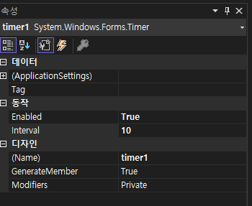
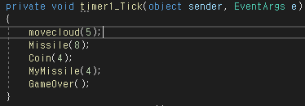
설계 - 타이머
타이머를 추가한 뒤 Enabled를 True로 바꿔 활성화 하고, Interval은 10밀리초(0.01초)로 설정하였다.
코드로 이동해 앞선 함수들을 호출하여 실행하게 했다.

Slide 14
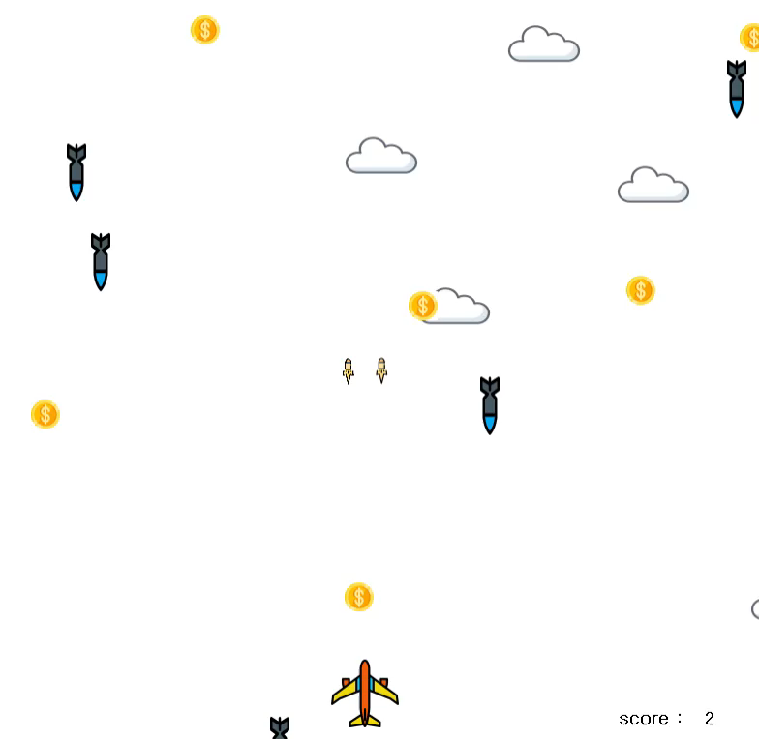
실행

